Slide 1
BESONDERHEITEN DER ASSIMILATION, REDUKTION UND PROSODIE (in englischer und deutscher Sprache)
Абрютина А.Ю., Пономарева А.В.

Slide 2
Einführung.
In dieser Arbeit wird die Bewertung der charakteristischen Assimilation und Reduktion-Eigenschaften durch eine Kontrastanalyse der englischen und deutschen Sprachen durchgeführt.

Slide 3
Ziel der Studie.
Das Ziel der Studie ist das Allgemeine und das Private in jedem betrachteten phonetischen System zu identifizieren und mögliche Mischzonen von Sprachen zu entdecken.

Slide 4
Forschungsergebnis.
Nur in der deutschen Sprache ist die Assimilation von Plosiven an Nasale möglich (z.B.: Beamten [bə'ampm]) und die progressive Weitergabe des stimmlos-Merkmals (z.B.: dasselbe [sz → ss]); im Englishen, wenn es überhaupt solche Gelegenheit gibt, ist nur regressive Assimilation möglich (z.B.: with thanks [ðθ → θθ]).

Slide 5
Ähnlichkeiten der Sprachen.
Die inhärente Eigenschaft der «Stress timed language»;
Etablierte und freie Akzentmuster;
Die kontrastierenden Eigenschaften der Betonung;
Bewegung kann als 'high fall' oder 'low fall' realisiert werden (Unterschiede ergeben sich ihnen zufolge erst bei der Realisierung der Konturen)

Slide 6
Unterschiede. (Punkte für Nuklei und Linien für mit diesen verbundenen Bewegungen stehen)
ˏWhen? ́When? ˏWann? ́Wann?

Slide 7
Unterschiede.
Die deutsche Sprache ist durch progressive Assimilation gekennzeichnet;
Die häufige Verwendung von schwachen Formen ist für die deutsche Sprache untypisch;
Die reduzierten Formen sind für die deutsche Sprache nicht so wichtig.

Slide 8
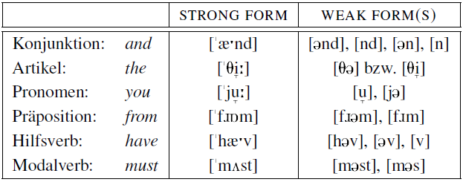
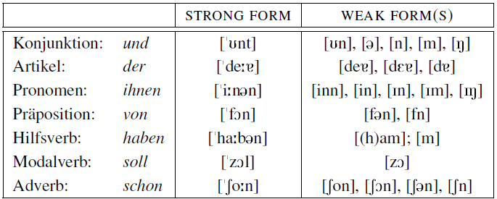
Vergleich von reduzierten formen.

Slide 9
Einer der wichtigsten Unterschiede kann die Betonungsaufstellung in Phrasen und im Falle der Ähnlichkeit lexikalischer Einheiten genannt werden;
Die Kontur der Intonation im Englischen wird als glatt bezeichnet, während im Deutschen – als sprunghaft;
Für die englische Sprache ist Kompression charakteristisch, während im deutschen Kürzung häufiger verwendet wird.

Slide 10
Danke für die Aufmerksamkeit

